Slide 1

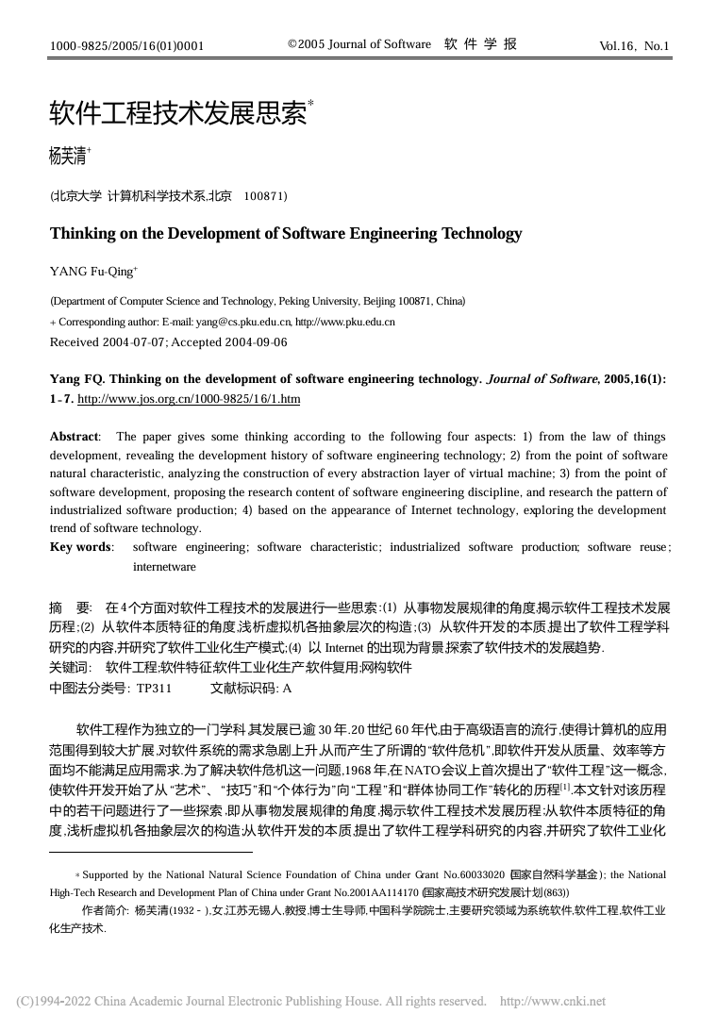
软件工程技术发展
汇报人：23 胡姗
2024.10.24
[1] 杨芙清. 软件工程技术发展思索[J]. 软件学报, 2005, 16(1).

Slide 2
一、软件工程技术发展历程
二、软件与软件特征
三、软件工程的主要研究内容
四、软件技术的发展趋势
目 录

Slide 3
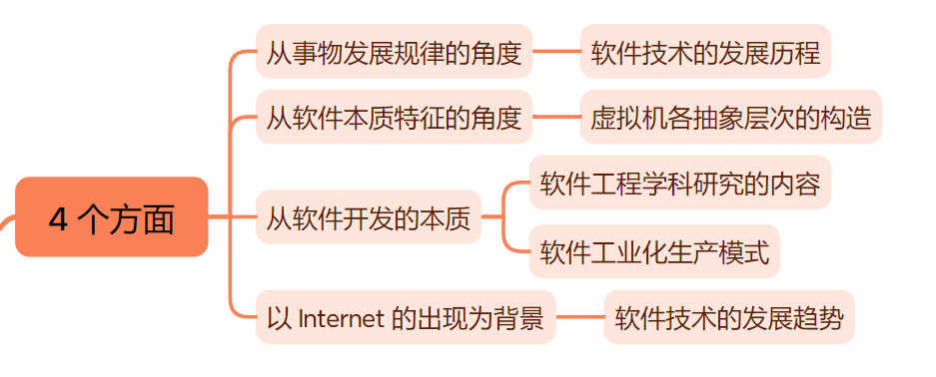
摘要
“软件工程”概念的提出：
为了解决软件危机问题，1968 年在NATO会议上首次提出了软件工程这一概念，使软件开发开始了从“艺术”、“技巧”和“个体行为”向“工程”和“群体协同工作”转化的历程。

Slide 4
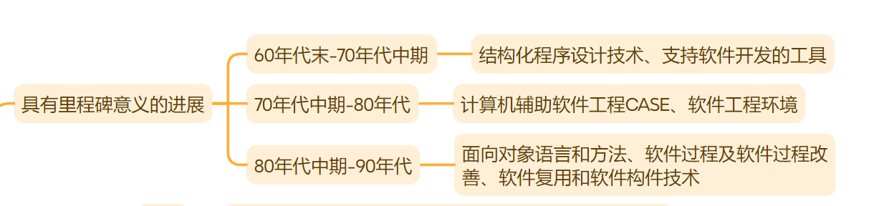
1 软件工程技术发展历程
软件危机：20世纪60年代，由于高级语言的流行，计算机应用范围扩大，软件需求急剧上升，导致软件开发无法满足应用需求。
里程碑进展：
结构化程序设计技术的出现。
计算机辅助软件工程(CASE)的研究热点。
面向对象语言和方法的主流化。

Slide 5
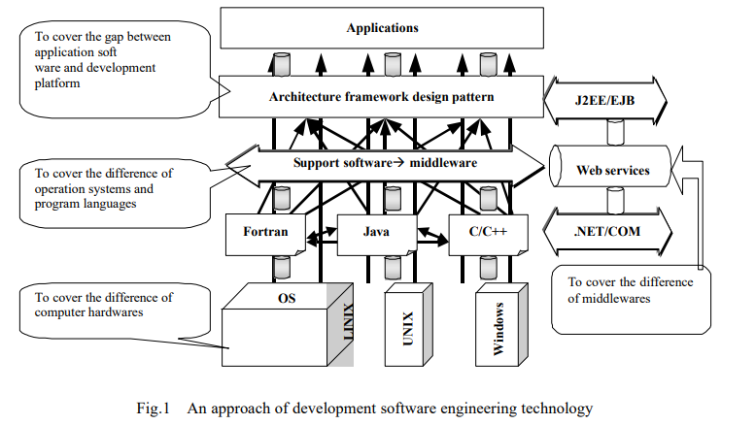
软件工程技术发展的一种途径
角度：解决软硬件的异构性和各种软件之间的异构性

Slide 6
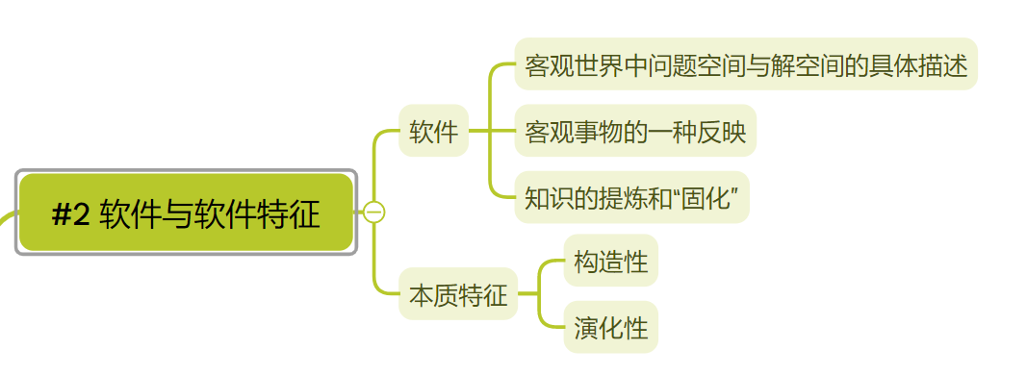
2 软件与软件特征
软件定义：软件是对客观世界问题空间与解空间的具体描述，是知识的提炼和固化。
本质特征：构造性和演化性。软件模型应具有更强的表达能力，更符合人类思维模式。

Slide 7
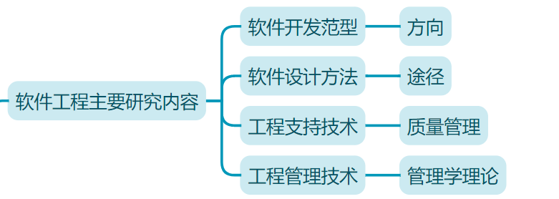
3 软件工程的主要研究内容
软件工程定义：应用计算机科学理论和技术，实现满足用户要求的软件产品的定义、开发、发布和维护。
目标：生产具有正确性、可用性及开销合宜的产品。
活动：需求、设计、实现、确认以及支持等。
原则：包括采用适宜的开发范式、设计方法、提供高质量的工程支持和有效的工程管理。

Slide 8
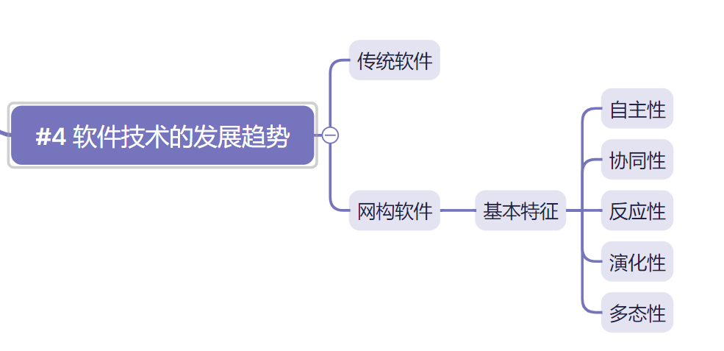
4 软件技术的发展趋势
Internet的影响：Internet技术的出现，为软件技术提供了新的发展方向和挑战。
网构软件 (internet ware)：在Internet环境下，软件系统呈现出自主性、协同性、反应性、演化性和多态性等特征。
点击此处更换文本点击此处更换文本
点击此处更换文本点击此处更换文本

Slide 9
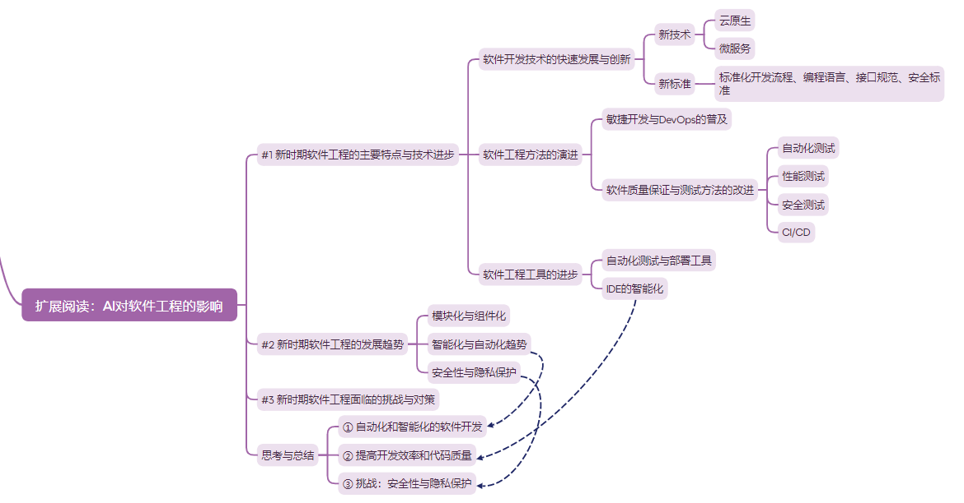
扩展阅读
[2] 孙昊伦. 新时期软件工程发展趋势研究[J]. 电子通信与计算机科学, 2024, 6(6): 52-54.
[3] 付鹏程. 智能化软件测试技术研究与实践[J]. 机械与电子控制工程, 2024, 6(18): 80-82.

Slide 10
扩展阅读：思考与总结
① 自动化和智能化的软件开发
AI技术已经从简单的辅助开发人员发展到涵盖软件开发的整个生命周期。AI工具的应用范围不断扩展，从需求分析到运维管理，每个阶段都得到了显著提升。例如，GitHub Copilot等工具已经开始涉足到软件开发的不同阶段，提供代码补全、生成等功能，提高开发效率和代码质量。
② 提高开发效率和代码质量
AI辅助编程工具如AutoDev，通过代码补全与生成、代码审查、代码测试等功能，提高开发效率和代码质量。AI工具开始融入内部的一系列规范，结合内部知识库，提升内容生成的质量。
③ 挑战：安全性与隐私保护
尽管AI技术为软件工程带来了许多机遇，但也带来了数据隐私、模型透明性和解释性、伦理和法律问题等挑战。这些问题需要在技术进步的同时得到妥善解决，以确保AI技术能够为开发行业带来更多的积极影响

Slide 11
软件工程技术发展
汇报人：23 胡姗
2024.10.24

